Slide 1


2025
lwo.by
МАРКЕТПЛЕЙС
КАК ИНСТРУМЕНТ ПОВЫШЕНИЯ ПРОДАЖ

Slide 2


ЧТО ТАКОЕ МАРКЕТПЛЕЙС?
  Маркетплейс - платформа, где множество продавцов предлагает свои продукты или решения множеству покупателей.

Slide 3
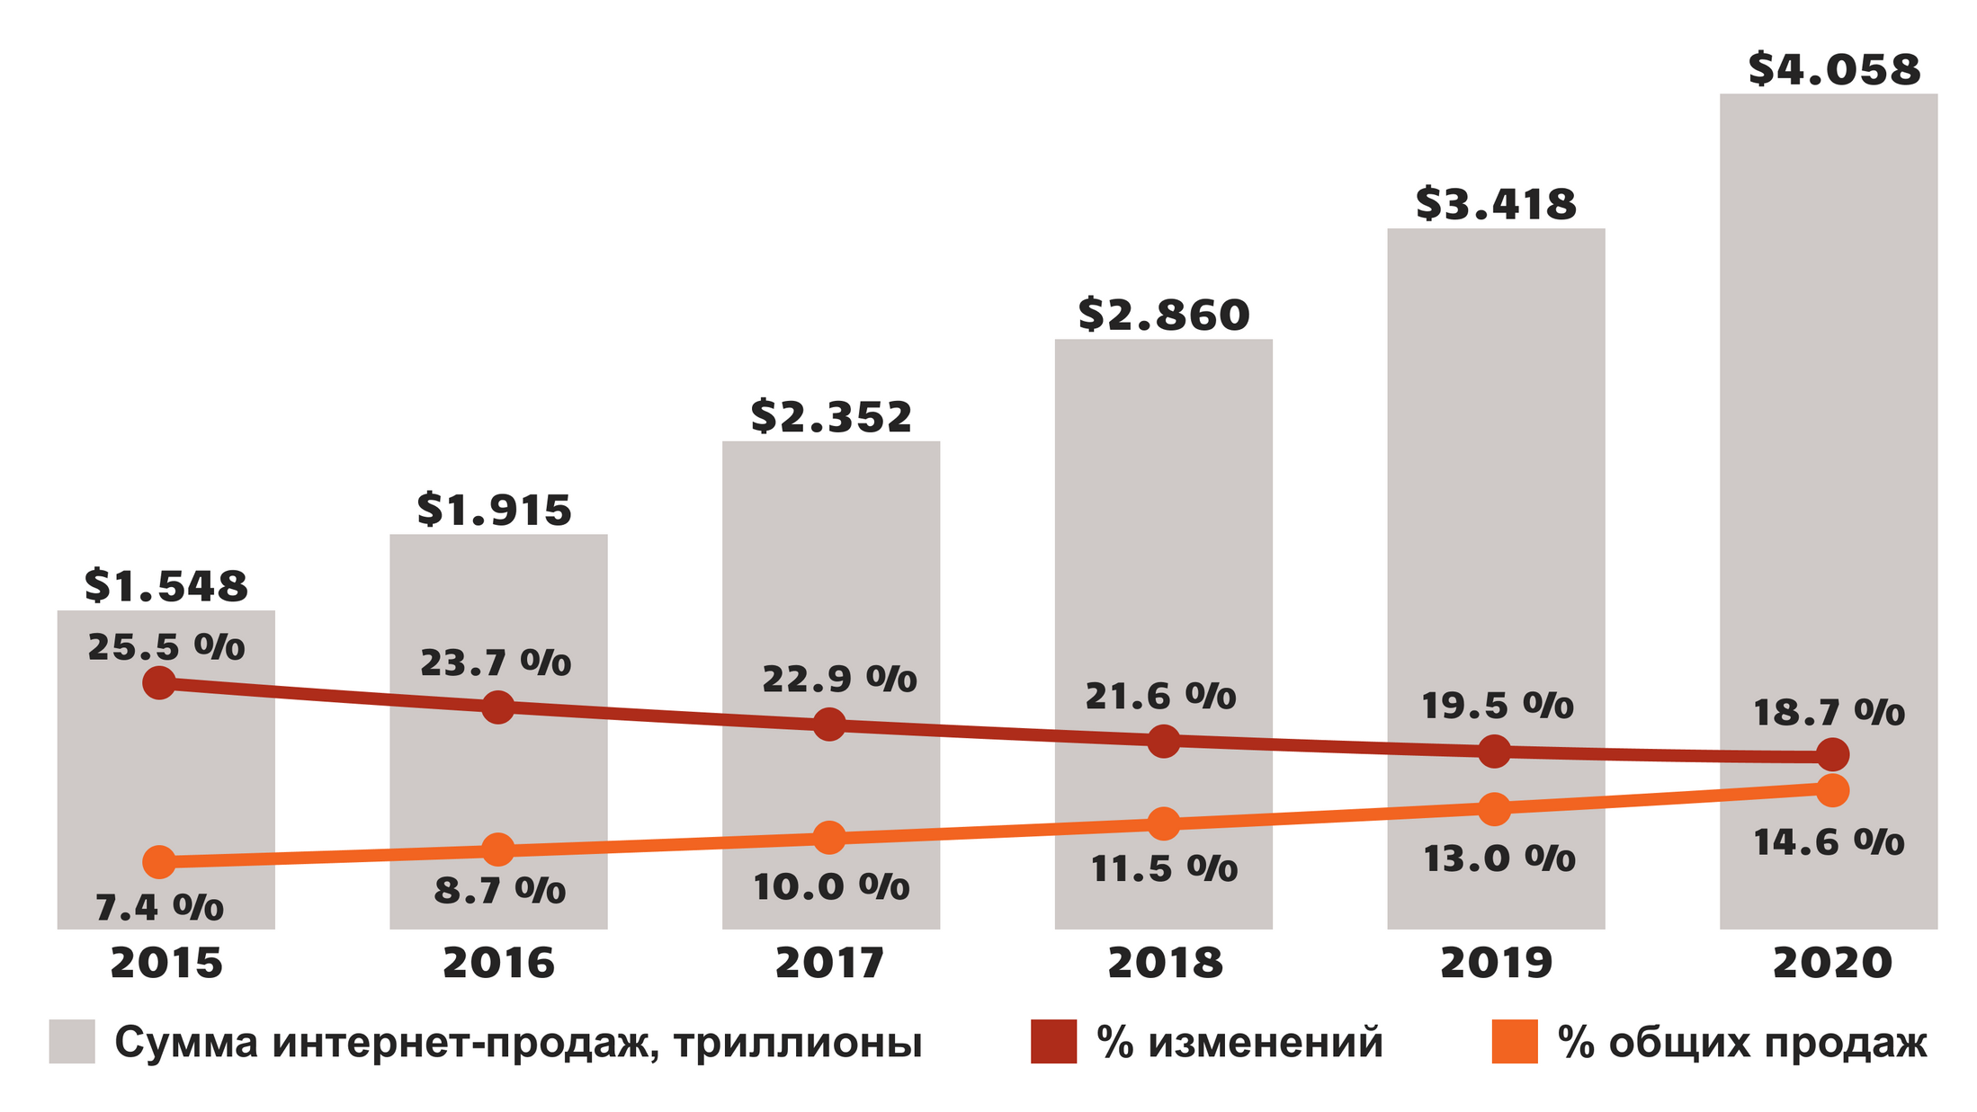
ЧТО ТАКОЕ МАРКЕТПЛЕЙС?
Интернет-продажи, 2015-2020гг
согласно данным emarketer.com

Slide 4
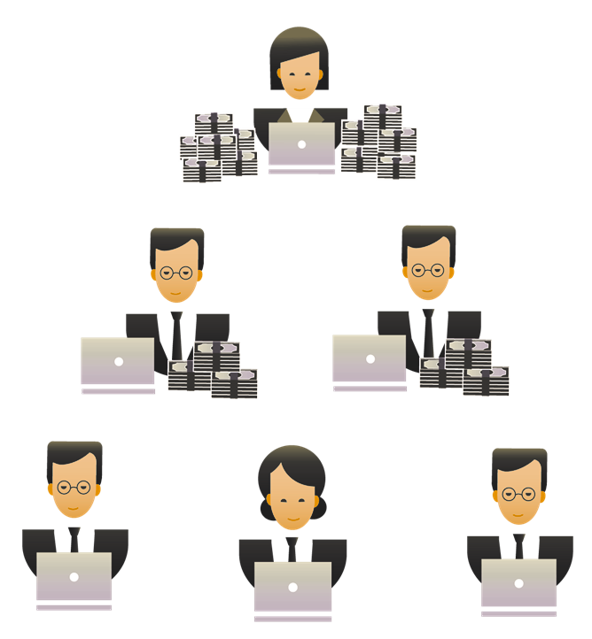
ПРЕДПОСЫЛКИ ДЛЯ ПОЯВЛЕНИЯ МАРКЕТПЛЕЙСОВ
Активные покупатели
(как минимум один раз за последние
30 дней покупали что-либо в Интернете)
28%
51%
Имели опыт покупок в Интернете
71%
Пользователи Интернета

Slide 5

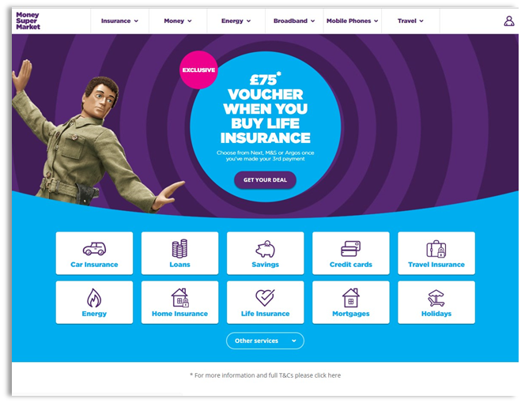
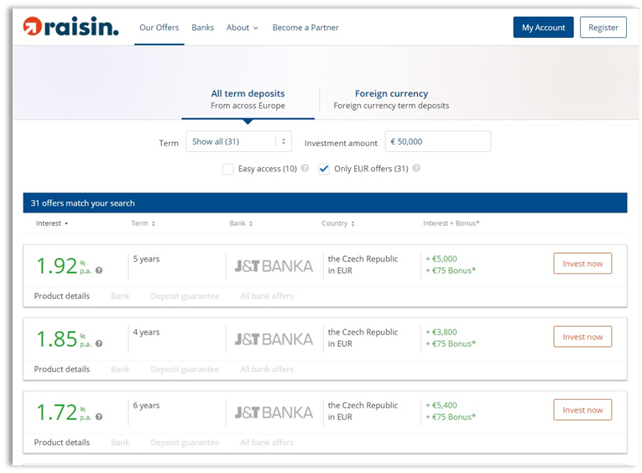
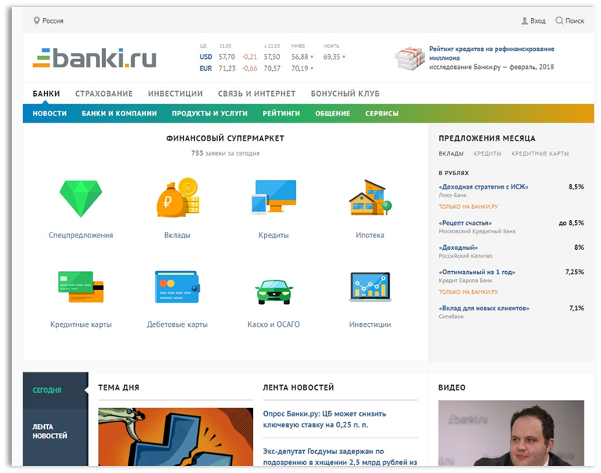
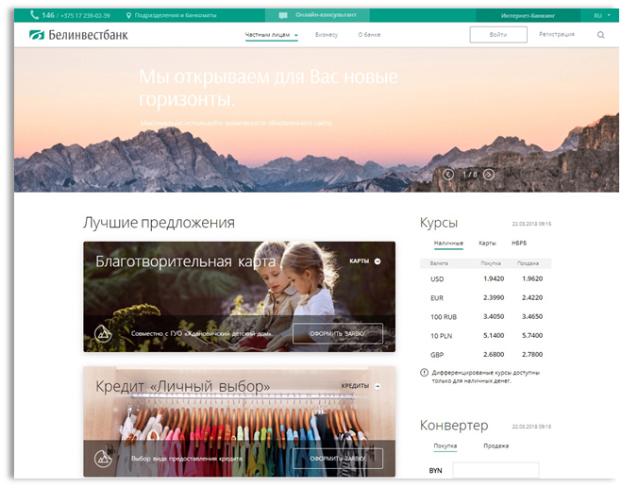
МИРОВЫЕ ТЕНДЕНЦИИ РАЗВИТИЯ МАРКЕТПЛЕЙСОВ
Могут ли банковские продукты продаваться через агрегатор?
Великобритания:
  Moneysupermarket.com
Европа:
Raisin.com
Россия:
Banki.ru, Sravni.ru,Tinkoff.ru
Беларусь:
Recard.by, Belinvestbank.by

Slide 6
ЖЕЛАНИЯ КЛИЕНТОВ
Как узнать, что именно нужно клиенту?
  Самостоятельный выбор продукта
  Сравнение продуктов
Легкий и быстрый заказ продукта

Slide 7





МОДЕЛИ ПРОДАЖ
Прямые продажи
Горизонтально-интегрированный
Маркетплейс
Вертикально-интегрированный
Маркетплейс
Страховка
Страховка
Страховка

Slide 8
ВЕРТИКАЛЬНО-ИНТЕГРИРОВАННЫЙ МАРКЕТПЛЕЙС
1.Выбор
2.Оплата
Интернет-
банкинг
Мобильный банкинг
Маркетплейс
Сайт банка
Интеграция с СДБО и АБС банка

Slide 9

ВЕРТИКАЛЬНО-ИНТЕГРИРОВАННЫЙ МАРКЕТПЛЕЙС
АБС банка
Интернет-банкинг
Импорт данных
о продуктах и услугах
Мессенджеры
Маркетплейс
Сайт банка
SSO
Мобильный банкинг
Социальные сети
Единая база данных продуктов и услуг
Интеграция с CДБО и АБС банка
SSO (технология единого входа)
Диплинкинг

Slide 10
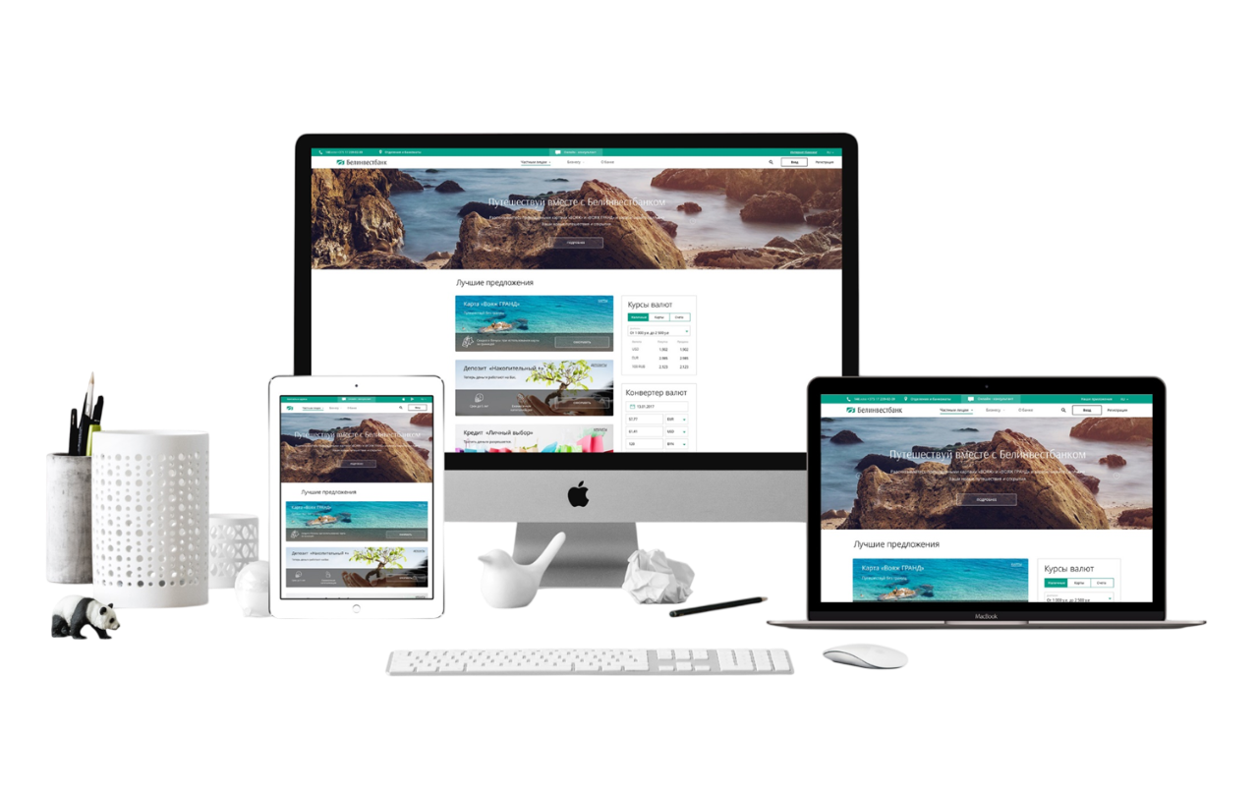
МАРКЕТПЛЕЙС ОАО «БЕЛИНВЕСТБАНК»

Slide 11
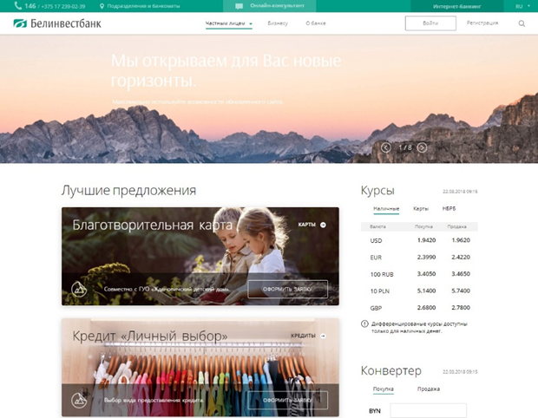
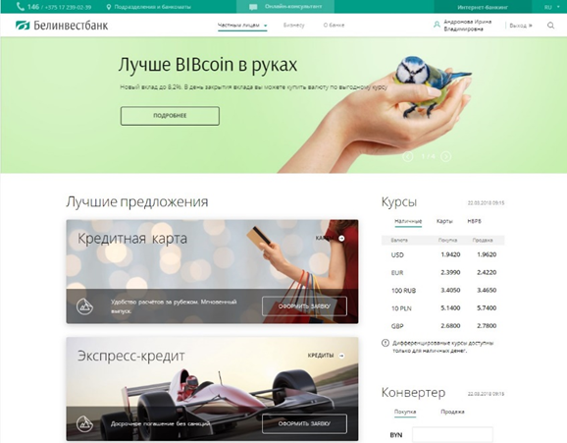
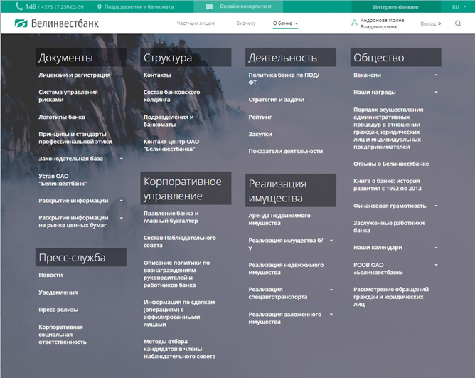
СТУРКТУРА
  Информация о банке
Раздел для юридических лиц
Раздел для физических лиц

Slide 12
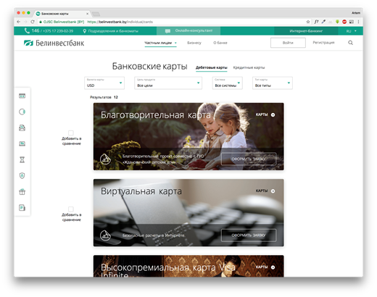
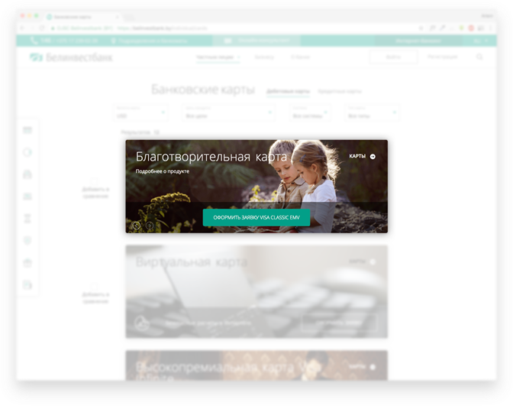
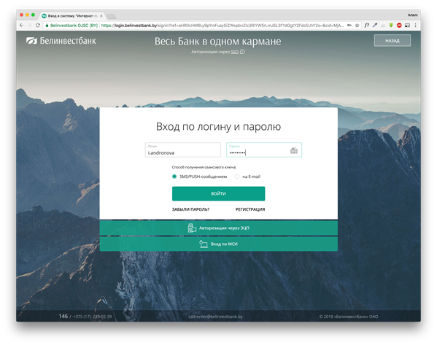
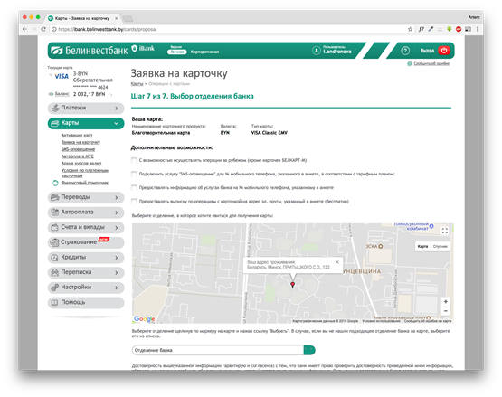

ЗАКАЗ ПРОДУКТА

Slide 13
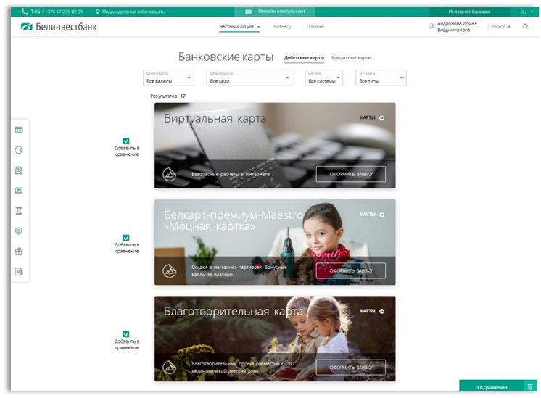
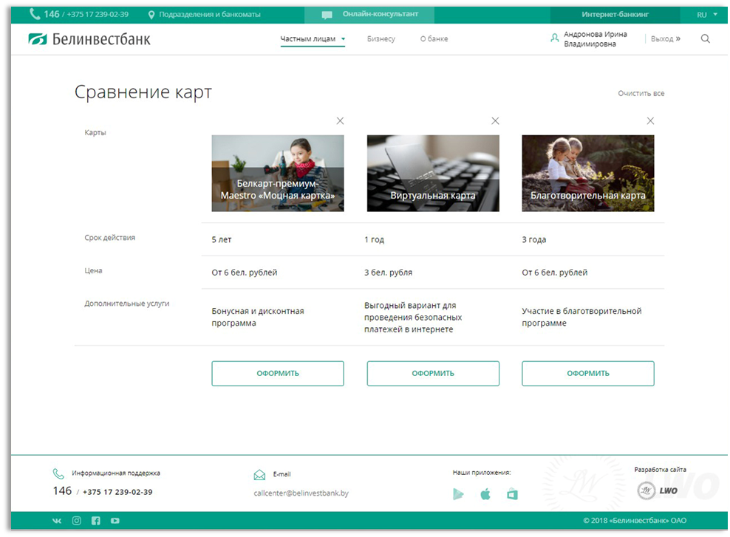

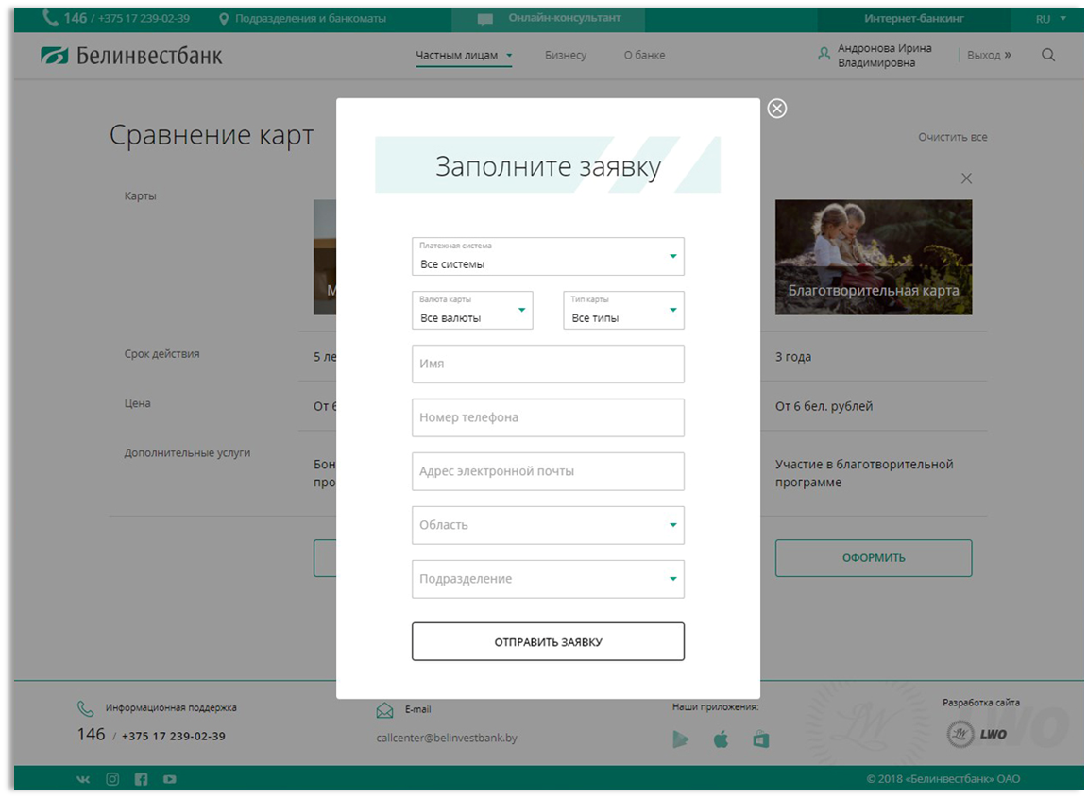
СРАВНЕНИЕ ПРОДУКТОВ

Slide 14
ПАРТНЕРСКИЕ ОТНОШЕНИЯ
Для клиентов:
  экономия времени
  большой выбор в одном месте
Для банка:
  повышение лояльности клиентов
  доход от агентских продаж
  расширение тематики продуктов
  раскрытие потенциала клиентской базы
Для партнеров:
  Получение площадки с высоким трафиком

Slide 15
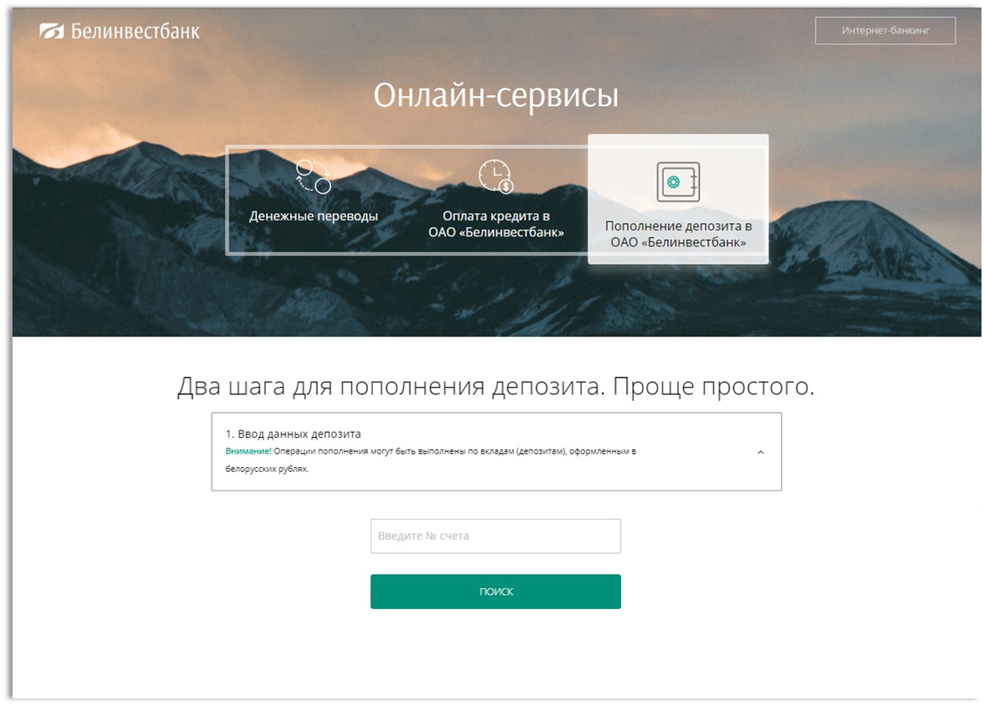
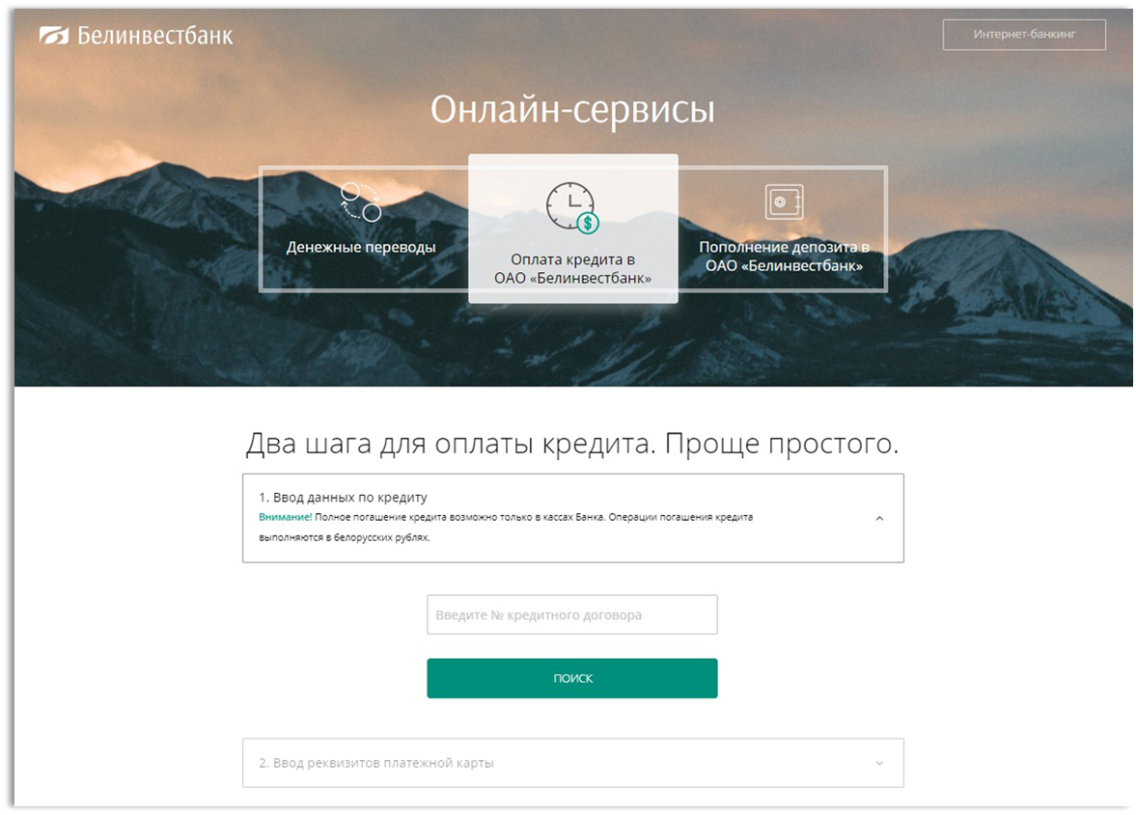
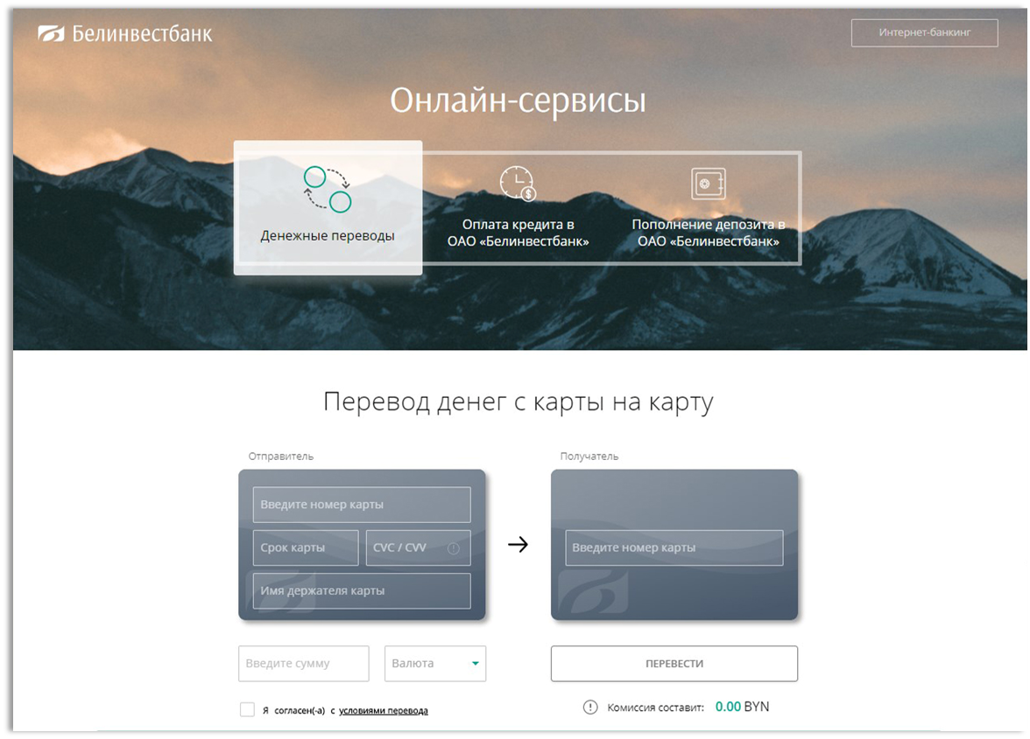
ОНЛАЙН-СЕРВИСЫ

Slide 16
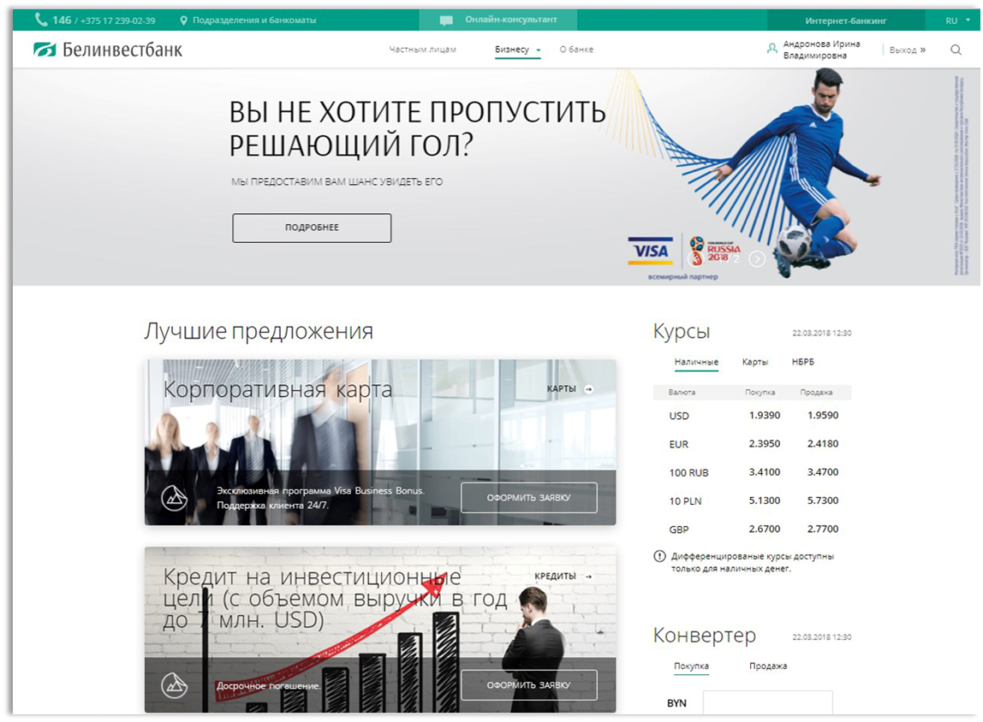
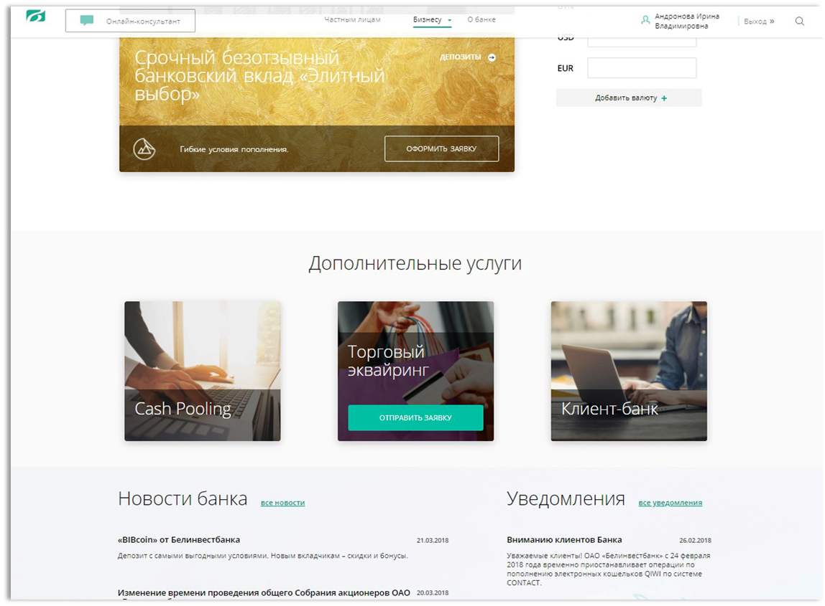
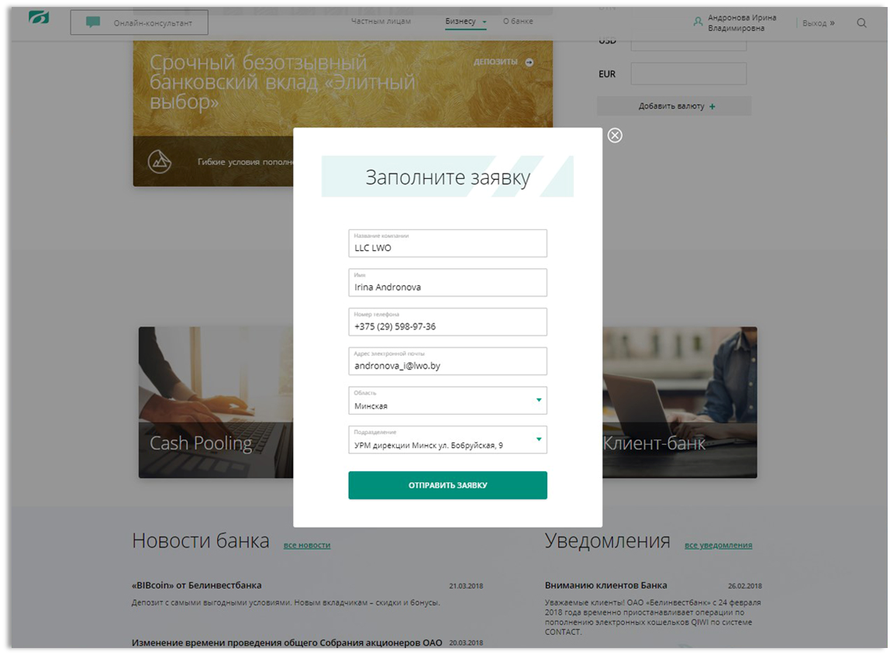
БИЗНЕСУ

Slide 17
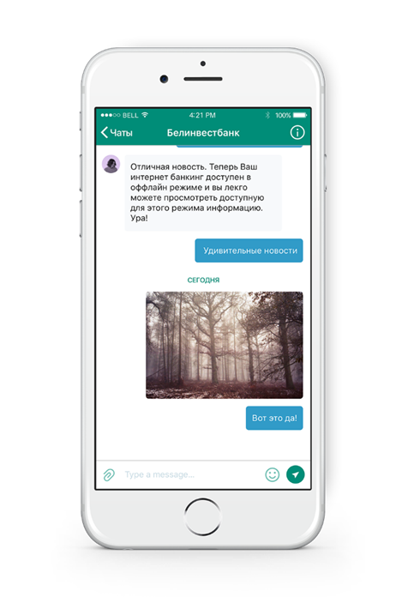
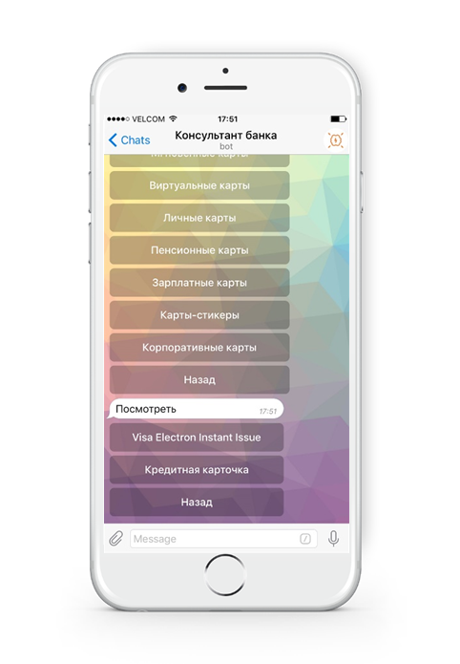
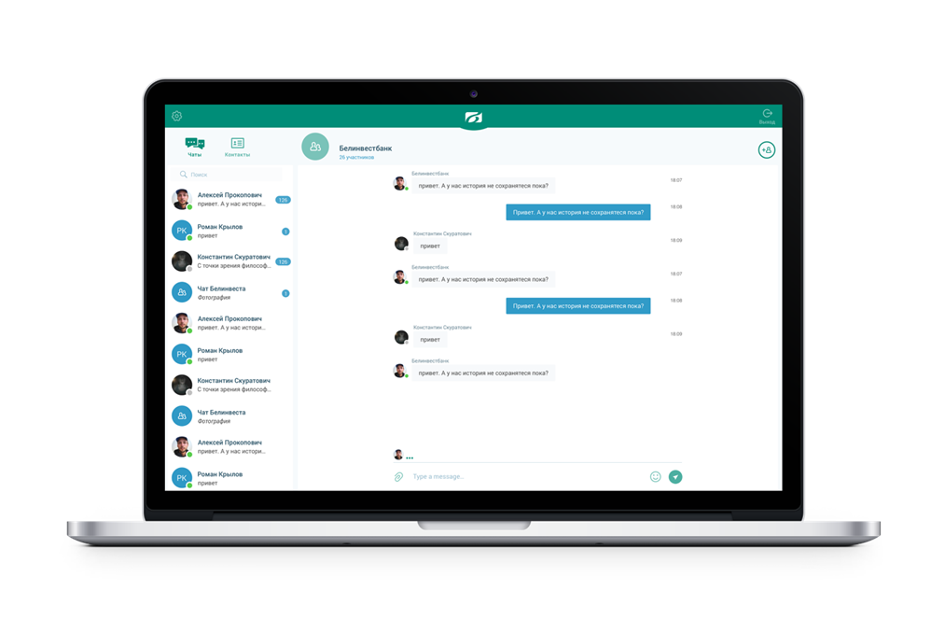
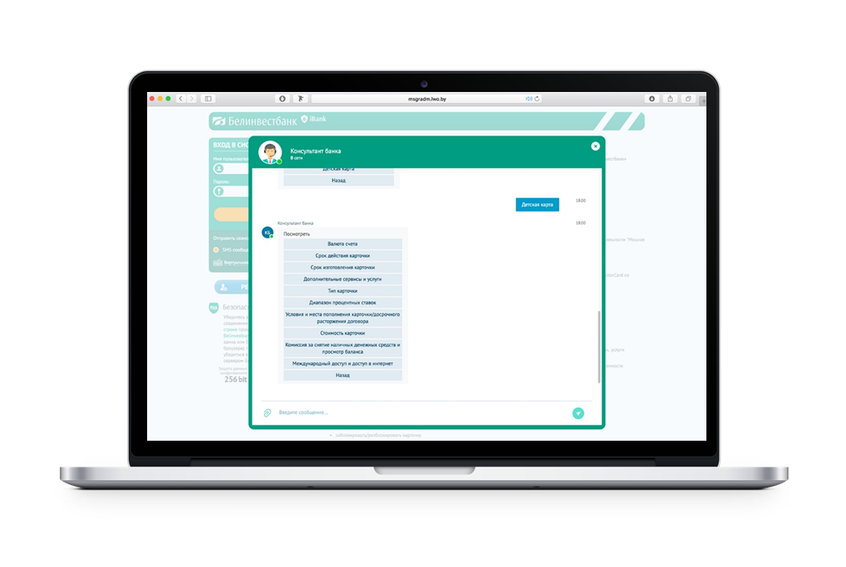
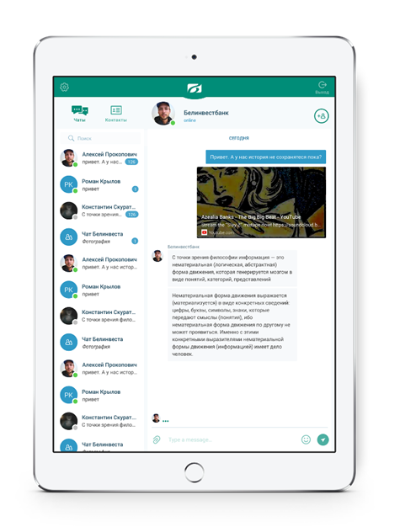

ИНТЕГРИРОВАННЫЙ ОНЛАЙН-КОНСУЛЬТАНТ
Сервис в мессенджерах и социальных сетях
Сервис на сайте, в Интернет- и Мобильном банкинге
Рабочее место сотрудника Контакт-центра банка

Slide 18
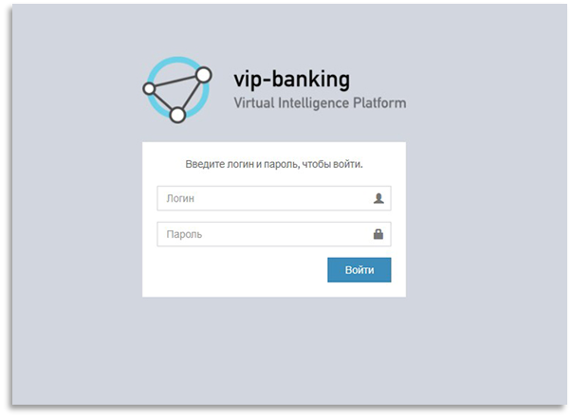
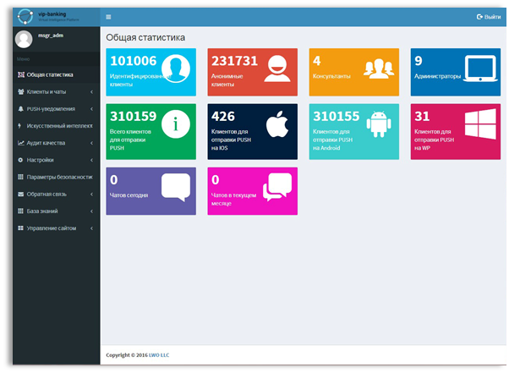
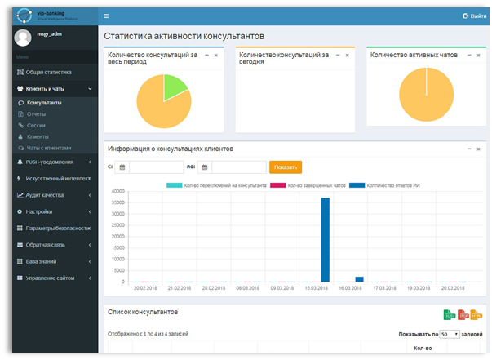
СИСТЕМА УПРАВЛЕНИЯ САЙТОМ

Slide 19
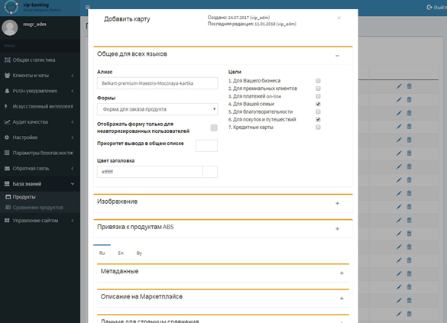
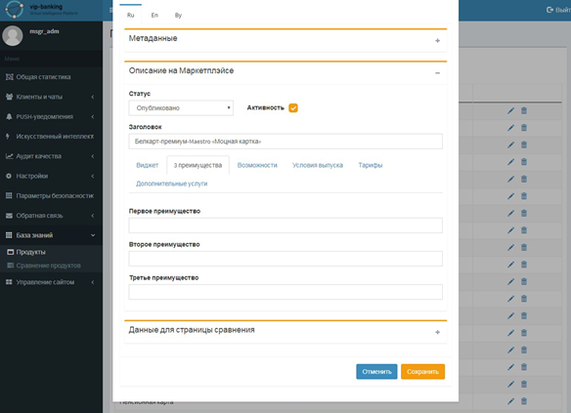
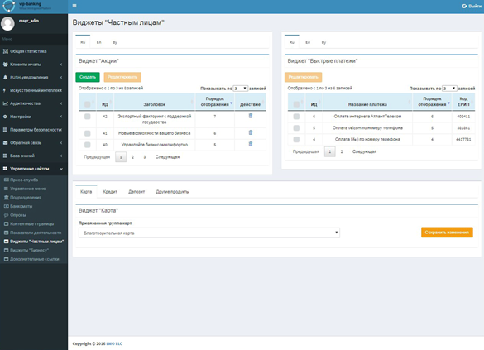
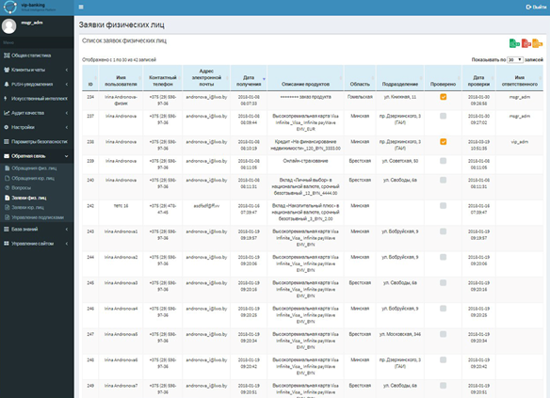
СИСТЕМА УПРАВЛЕНИЯ САЙТОМ

Slide 20

ПРЕИМУЩЕСТВА ИСПОЛЬЗОВАНИЯ
Расширенный подбор продуктов
Онлайн-заказ продуктов в одно действие
Технология диплинкинга
Использование технологии единого входа (SSO)
Система управления сайтом (CMS)
Онлайн-консультант и интеллектуальный помощник
Высокие стандарты безопасности
Индивидуальный адаптивный веб-дизайн
Возможность интеграции с другими решениями банка

Slide 21
ГОРИЗОНТАЛЬНО-ИНТЕГРИРОВАННЫЙ МАРКЕТПЛЕЙС
Страховка
Страховка

Slide 22

ГОРИЗОНТАЛЬНО-ИНТЕГРИРОВАННЫЙ МАРКЕТПЛЕЙС
Проекты, в рамках основных направлений развития финансовых технологий 2018-2020гг
Открытые интерфейсы
(Open API)
Сквозной идентификатор клиента
Система финансовых сообщений
Маркетплейс
Регистр финансовых сделок
Платформа быстрых платежей
Платформа для удаленной идентификации

Slide 23
ПЛЮСЫ ИСПОЛЬЗОВАНИЯ МАРКЕТПЛЕЙСА
Для банков
Для клиентов
Снижение стоимости обслуживания клиентов
Привлечение новой клиентской базы
Снижение издержек на рекламу
Повышается сопоставимость услуг
Конкуренция на уровне продуктов и сервисов
Доступ к услугам 24/7
Расширение ассортимента
Возможность совершения операций
с одной площадки
Повышение доступности финансовых услуг

Slide 24
МИНУСЫ ИСПОЛЬЗОВАНИЯ МАРКЕТПЛЕЙСА
Стандартизированный открытый API платформы для всех участников
Каждый раз, когда Ваш клиент совершает покупку, Вы платите
Клиент не «запоминает», какой именно банк оказывает ту или иную услугу
Регулярная демонстрация рекламы конкурентов
Множественность платформ со своими правилами

Slide 25
ЧТО МЕШАЕТ РАЗВИТИЮ ФИНАНСОВЫХ МАРКЕТПЛЕЙСОВ?
  Миф: за моим прекрасным товаром покупатель и так придет
  Большой консерватизм инвестиций
Невысокий уровень финансовой грамотности

Slide 26
В РИТМЕ ИННОВАЦИЙ

